Slide 1
Taloudellinen katsaus
Kesä 2021
17.6.2021
Kansantalousosasto

Slide 4
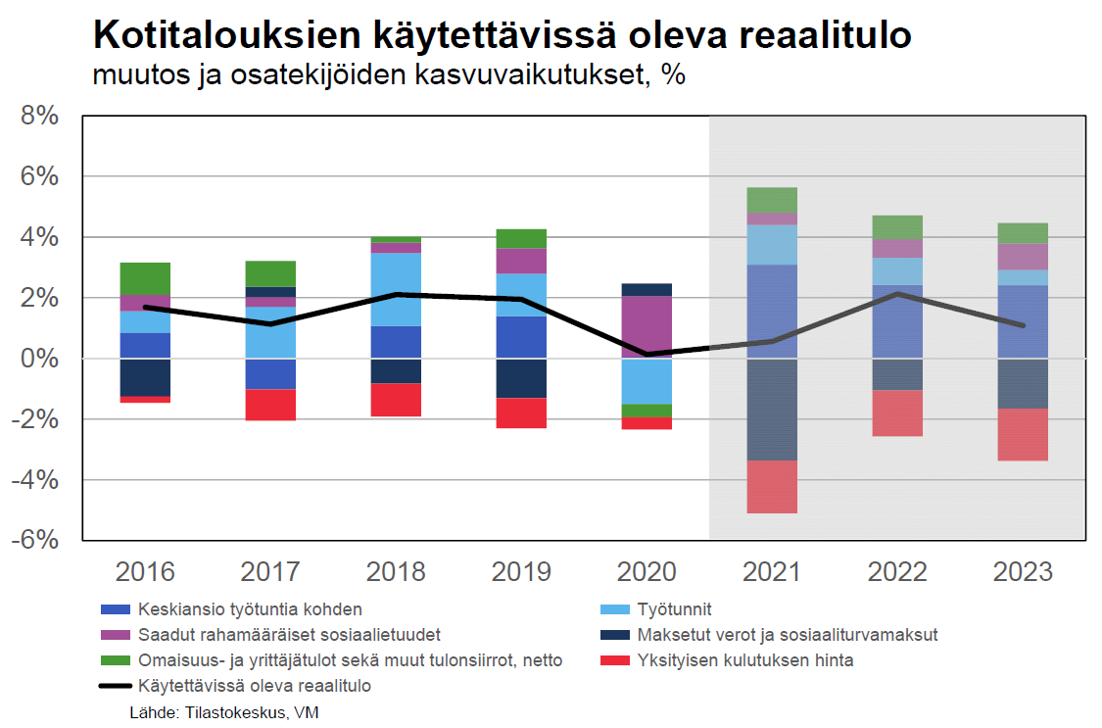

Slide 37
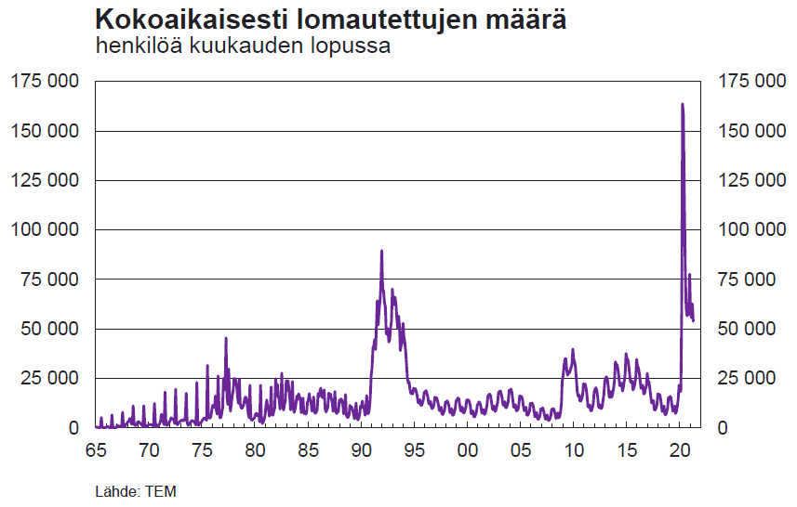

Slide 38
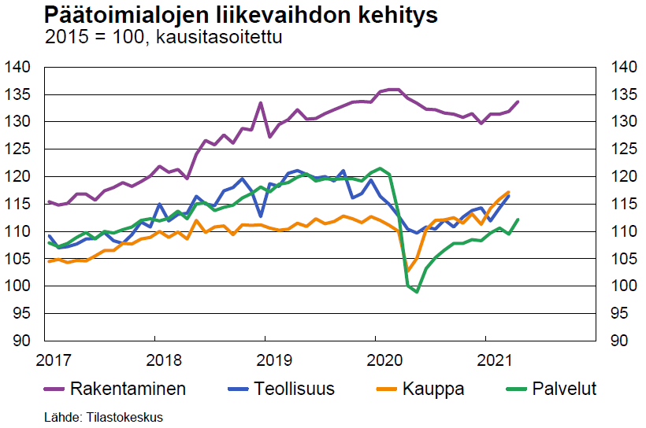

Slide 39
Mikko Spolander
Osastopäällikkö, ylijohtaja
Puh. 02955 30006
www.vm.fi
Valtiovarainministeriön viestintä
vm-viestinta@vm.fi
Mediapalvelunumero (arkisin 8–16):
02955 30500

